Slide 1
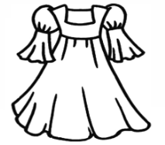
το φόρεμα

Slide 2
τα φρούτα

Slide 3
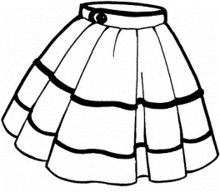
η φούστα

Slide 4
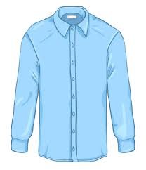
το πουκάμισο

Slide 5
η τούρτα

Slide 6
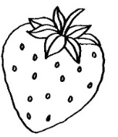
η φράουλα

